Slide 1
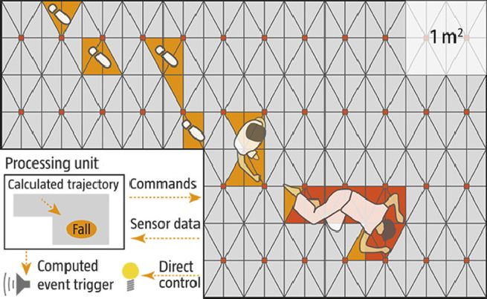
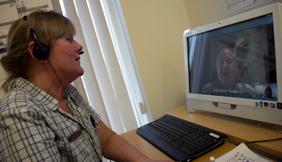
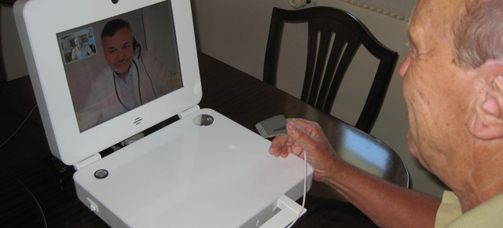
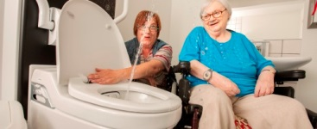
Arbejdsmiljø og brug af velfærdsteknologi v. sidsel Lond grosen, roskilde universitet
http://www.velfaerdsteknologi.nu

Slide 2
Min indgang til
Arbejdsmiljø og brug af velfærdsteknologi
Forsket 15 år i teknologis betydning for arbejdet
Forskellige teknologier
  IT & standardiseringsteknologier
  Velfærdsteknologi
Eksperimentmetode
  Mental sundhed/psykisk arbejdsmiljø i digitalt arbejde

Slide 3
velfærdsteknologi
http://www.velfaerdsteknologi.nu

Slide 4
Jeg vil sige noget om:
Hvad taler vi om, når vi taler om arbejdsmiljø?
  Hvorfor er det så svært?
Hvad taler vi om, når vi taler om teknologi?
  Overvejelser om at arbejde med teknologi

Slide 5
Hvad taler vi om når vi taler om Arbejdsmiljø?
Hvorfor er det så SVÆRT at tænke ind i ibrugtagning af teknologi?
Fysisk arbejdsmiljø
  Ergonomi
  Gentagelser
  Vold
Psykisk arbejdsmiljø
  Indflydelse
  Mening
  Forudsigelighed
  Social støtte
  Belønning
  Krav
INDHOLD
&
MENING

Slide 6
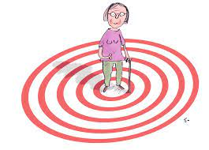
Pleje- og omsorgsarbejde

Slide 7
Hvad taler vi om når vi taler om teknologi?
Teknologien som ting?
Idéen om tingen?
Teknologien i praksis?

Slide 8
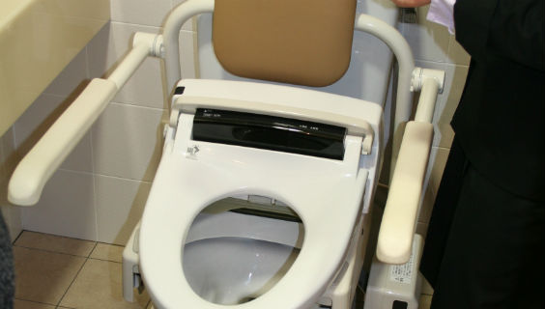

Slide 10
Hvad taler vi om når vi taler om teknologi?
Teknologien som ting?
Idéen om tingen?
Teknologien i praksis?

Slide 11
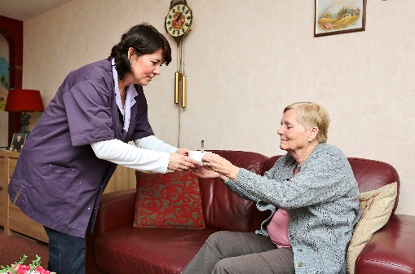

Slide 12
Hvordan Lærer vi hvad teknologien er i praksis?
Ikke tage for givet, hvad teknologien gør
Ved at bruge den i praksis
Eksperimentere med den
Udveksle erfaringer
Prøve nye idéer af
Notes:
Kræver rum

Slide 14
gode spørgsmål at arbejde med
Hvad tror vi teknologien kan
  For forskellige borgere?
  For medarbejderne?
  For relationerne?
  For arbejdsgangene?
Hvad skal der til for at den kan det?*
Hvordan bliver vi klogere på det?
Hvad kan teknologien måske også?
Hvad gør teknologien OGSÅ?
Hvordan kan vi hjælpe os selv med at tænke teknologien ind i og blive ved med det?
Notes:
Dyseeksempel

Slide 16

Sidsel Lond Grosen

Slide 17
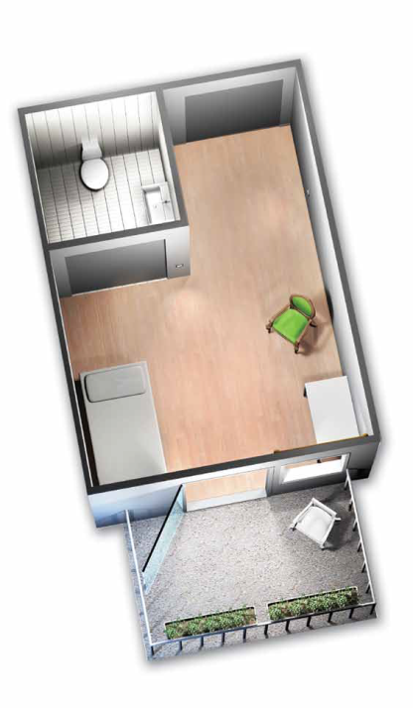

SENG 305
Source:maricare.com

Slide 18
gode spørgsmål at arbejde med
Hvad tror vi teknologien kan
  For forskellige borgere?
  For medarbejderne?
Hvordan kan den dét?
Hvad skal der til for at den kan det?*
Hvordan kan vi hjælpe os selv med at tænke teknologien ind i og blive ved med det?*
Hvad gør teknologien OGSÅ?
Notes:
Dyseeksempel

Slide 20
Sidsel Lond Grosen

